Slide 1
Kavramlar

Slide 2
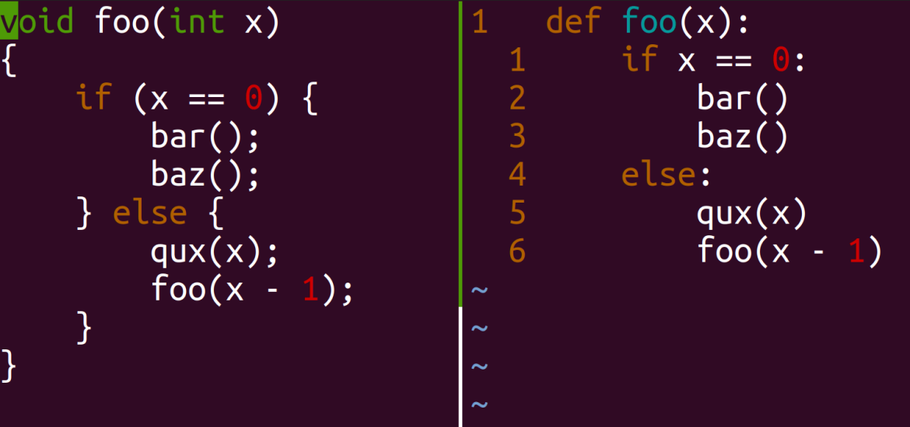
Syntax-sözdizimi

Slide 3
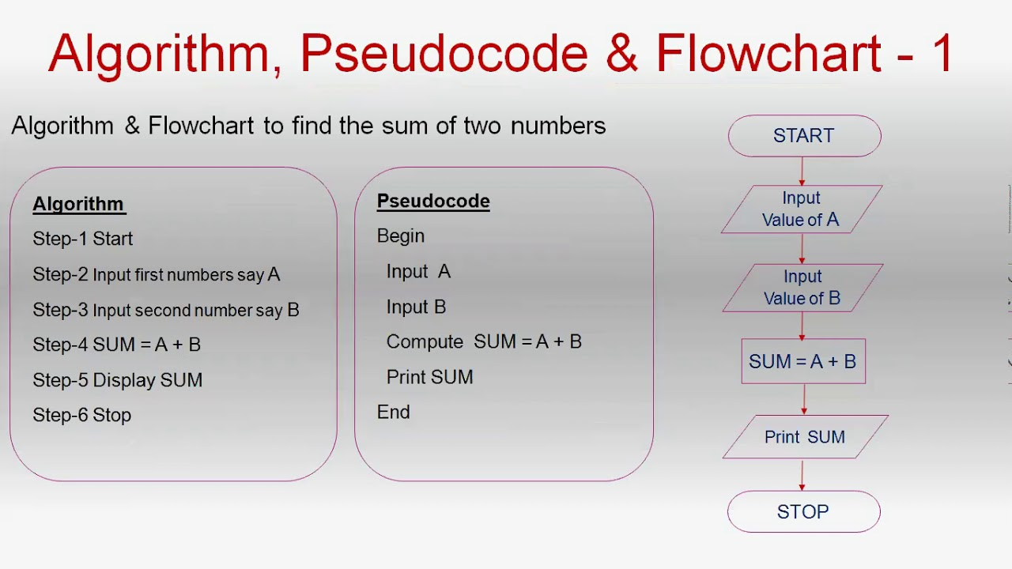
Pseudocode-sözde kod
Günlük konuşma dilinde
Programın mantığını, dilin sözdizimine bağlı kalmadan kabaca anlatabilmek

Slide 4
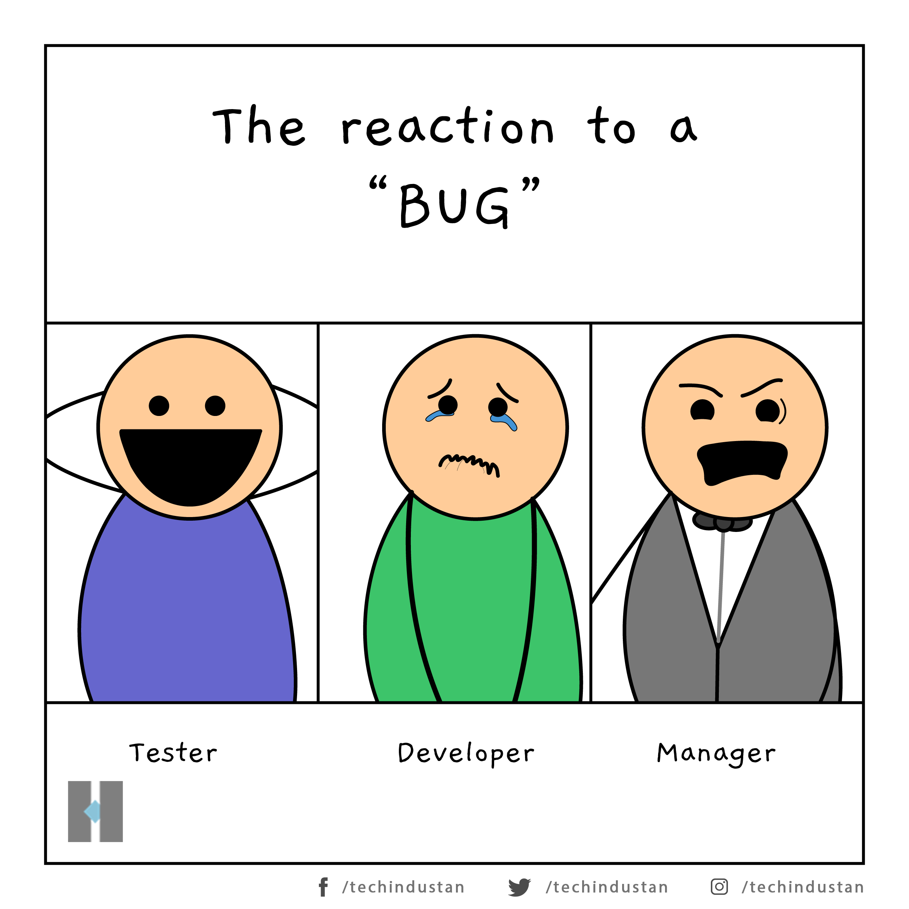
Bug-böcek

Slide 5
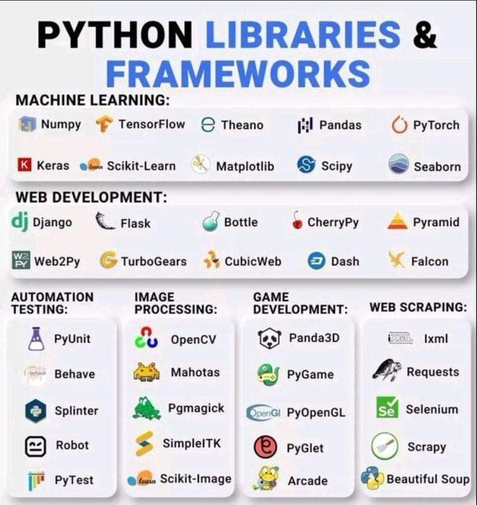
Library-kütüphane
Hazır fonksiyonlar
İş yükünü hafifletir
Pip paket yöneticisi
import paket_adı

Slide 6
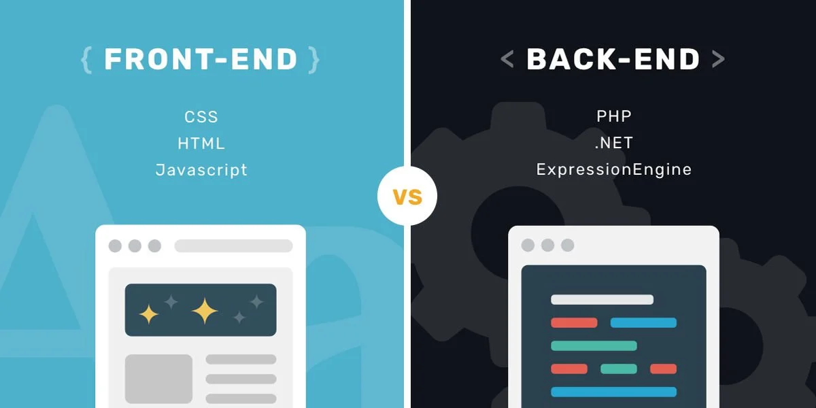
Frontend-ön yüz

Slide 7
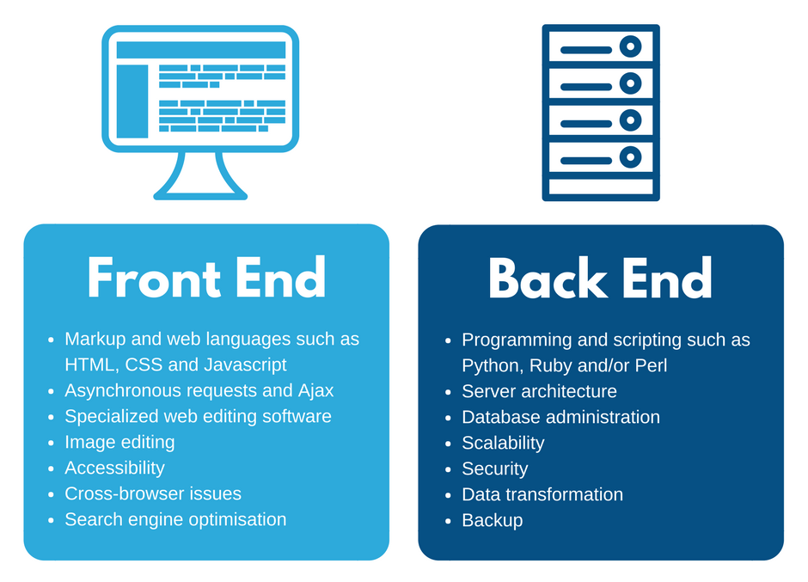
Backend –arka yüz

Slide 8
Open Source-açık kaynak
Bedava
Ortak bir şekilde geliştirilebilir
Daha güvenli
Şeffaf oluşu
Mozilla Firefox
LibreOffice
VLC Media Player
Linux
Python
Android

Slide 9
Kaynaklar
Pseudocode | C Programming Tutorial – YouTube
Far From Ready — On Syntax and Semantics, or what Python didn’t get right
Reaction to a Bug - Programming Jokes | Programmer Humor | Programmer humor, Programing jokes, Funny work jokes (pinterest.com)
Smartpro Teknoloji

